Slide 1
JavaScript브리핑
인턴 조장호

Slide 2
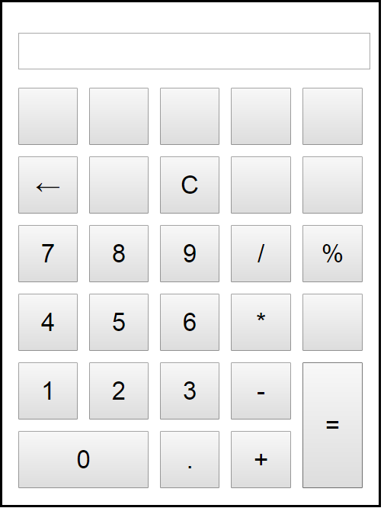
1. 계산기

Slide 3
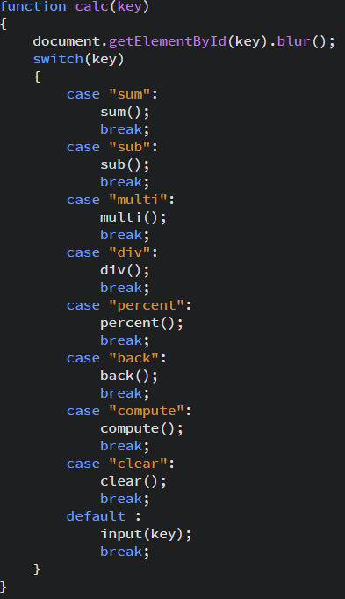
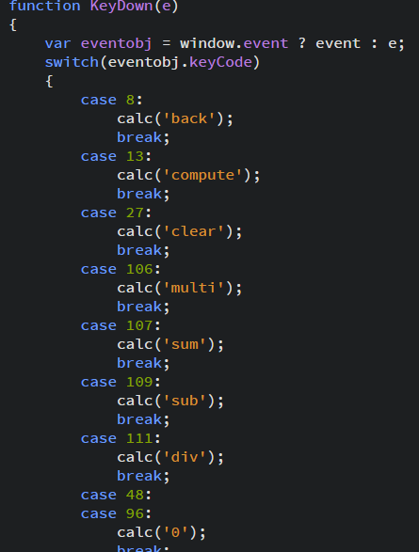
입력 이벤트

Slide 4
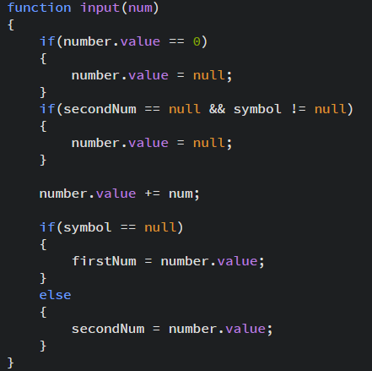
입력 텍스트 저장

Slide 5
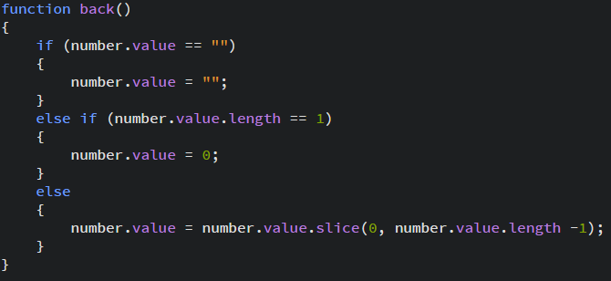
텍스트 지우기

Slide 6
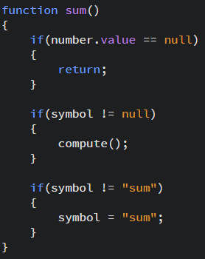
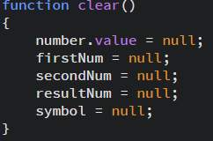
초기화 및 상태변환

Slide 7
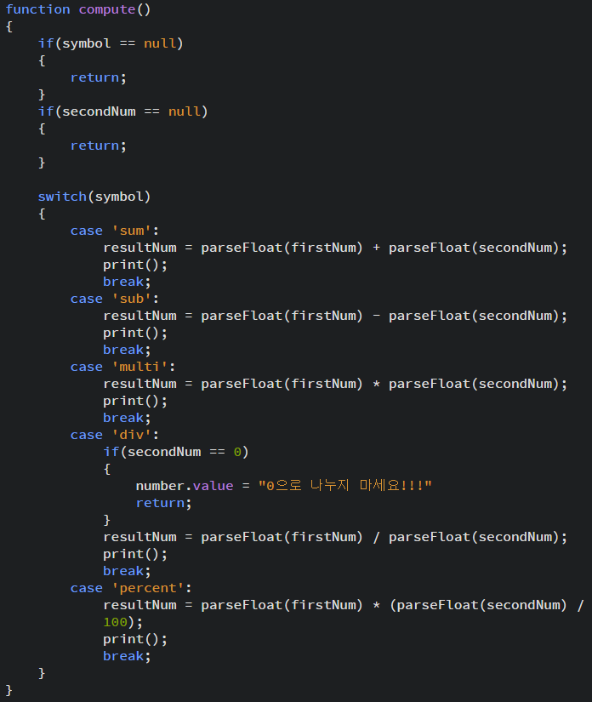
계산

Slide 8
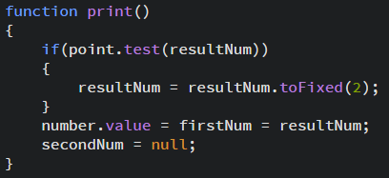
출력

Slide 9
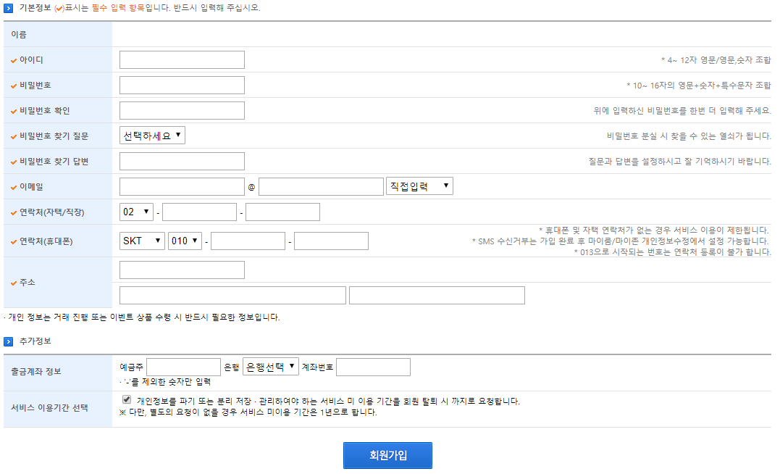
2. 회원가입 폼

Slide 10
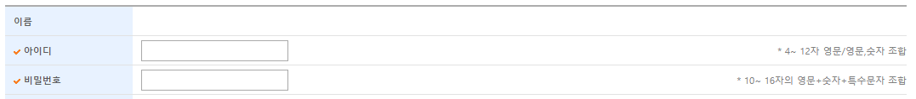
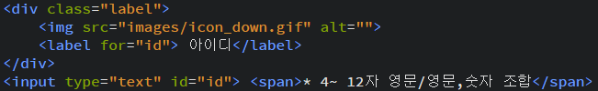
레이블과 인풋

Slide 11

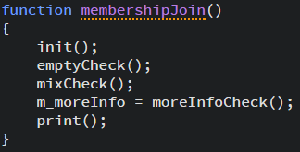
버튼 이벤트

Slide 12
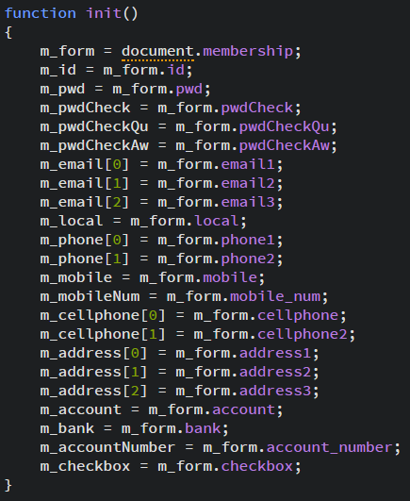
컴포넌트 정의

Slide 13
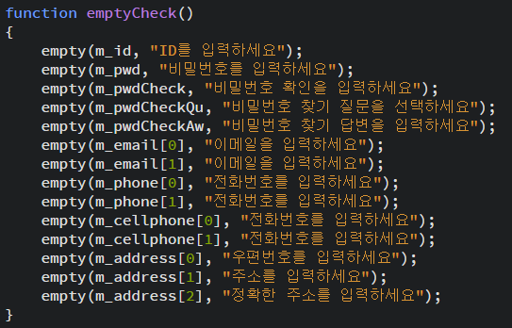
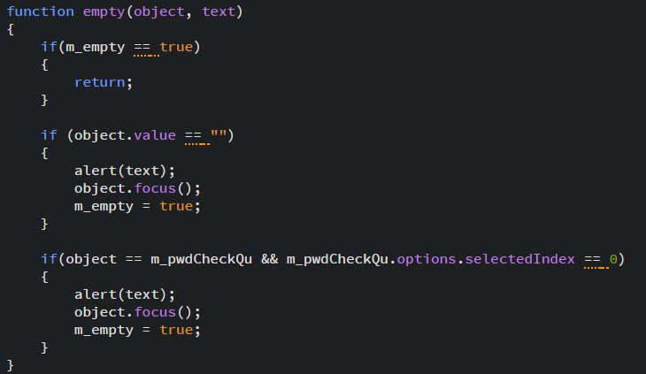
필수입력 확인

Slide 14
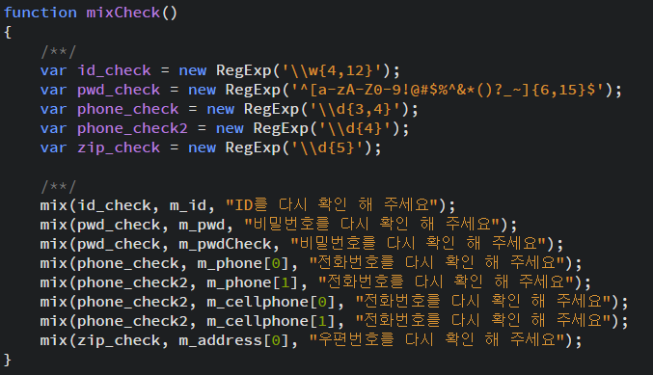
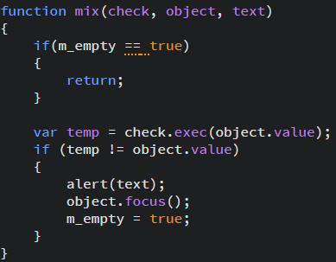
유효값 확인

Slide 15
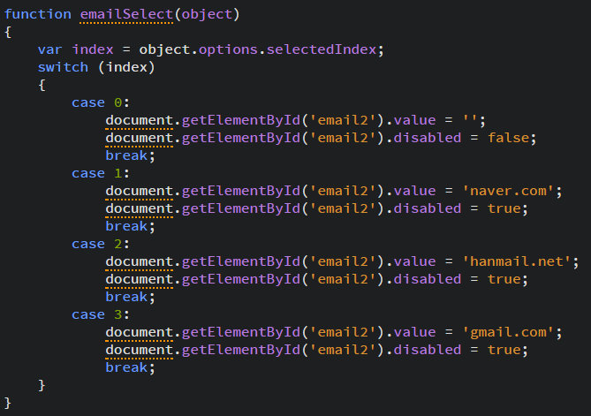
이메일 선택

Slide 16
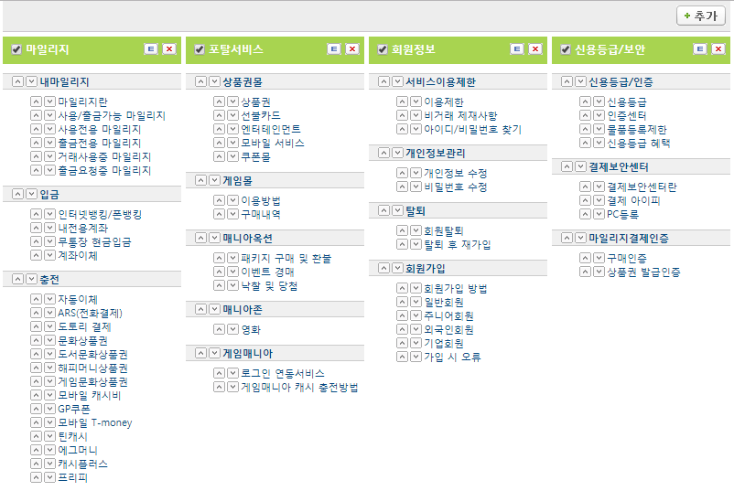
3. 카테고리

Slide 17
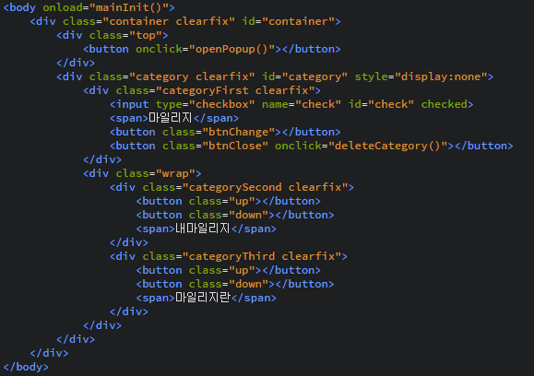
Html 뼈대

Slide 18
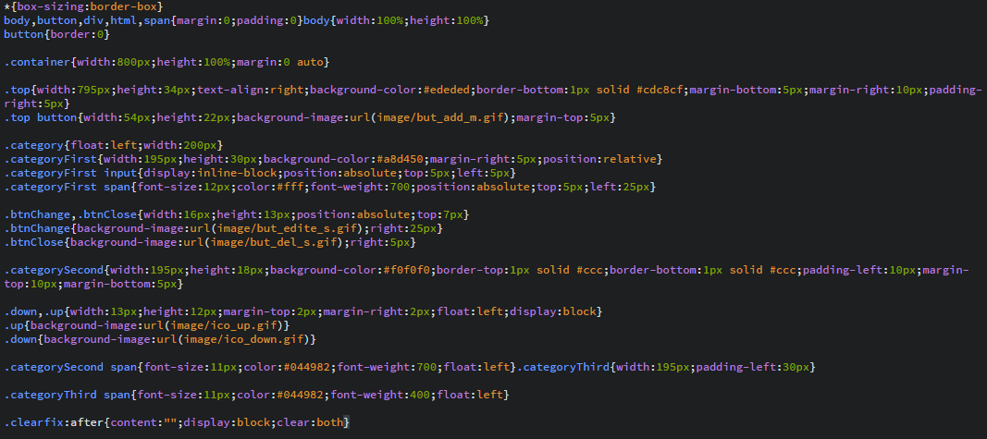
CSS

Slide 19
localStorage 구조
대분류 key
대분류 value
중분류 key
중분류 value
소분류 key
소분류 value

Slide 20
문제점
문제점 1. key는 고유해야 한다.
- key + 고유ID 부여
문제점 2. localStorge는 1개만 사용 할 수 있다.
- 대분류, 중분류, 소분류 각각의 테이블을 만들 수 없다.
문제점 3. 상위 분류를 만들기 전에 하위 분류가 생성 될 수 없다.
- 각 분류별로 따로 검색하기위해 localStorage를 총 3번 검사한다.
문제점 4. JSON형식과 같이 인덱스 구분 없이 자동정렬 된다.
- 고유ID 9와 10이 들어가면 인덱스가 꼬인다.
문제점 5. 크롬브라우저에서 window.opener.location.reload()함수가
보안상의 이유로 작동하지 않는다.
- window.opener.top.location.href = "../category.html";
를 이용하여 강제로 링크를 바꿔준다.

Slide 21
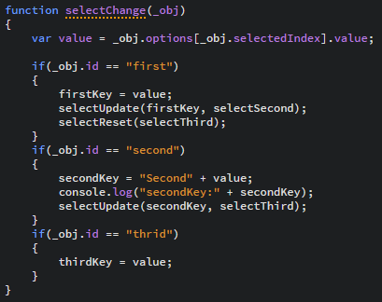
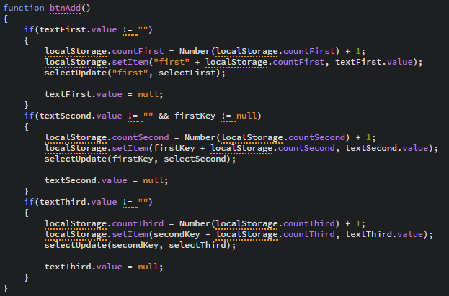
문제점 1. key는 고유해야 한다.

Slide 22
문제점 2. localStorge는 1개만 사용 할 수 있다.
JSON
ArrayList

Slide 23
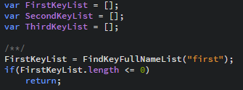
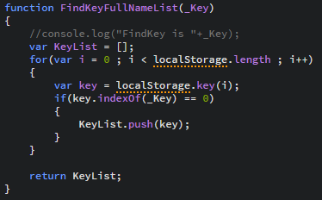
문제점 2. localStorge는 1개만 사용 할 수 있다.

Slide 24
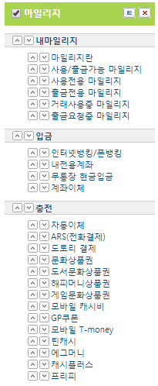
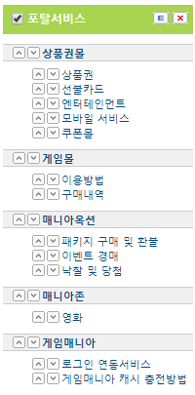
문제점 3. 상위 분류를 만들기 전에 하위 분류가 생성 될 수 없다.

Slide 25
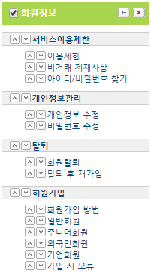

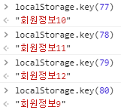
문제점 4. JSON형식과 같이 인덱스 구분 없이 자동정렬 된다.

Slide 26

문제점 5. 크롬브라우저에서 window.opener.location.reload()함수가 보안상의 이유로 작동하지 않는다.
href로 자신을 다시 불러오도록 대체

Slide 27

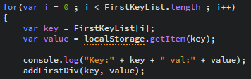
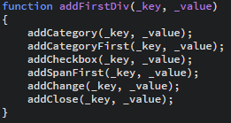
카테고리 추가

Slide 28
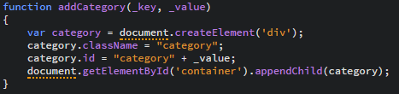
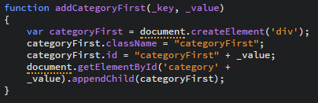
카테고리 추가

Slide 29


카테고리 추가

Slide 30
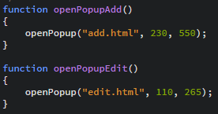

팝업 띄우기

Slide 31
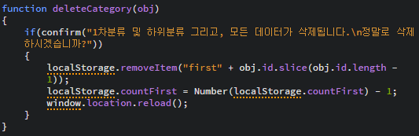
카테고리 제거
최상위 카테고리 값만 지워져서 하위 카테고리 값은 남아있음
Key값의 고유한 id(숫자)가 2자릿수 이상일 때 지울 수 없음

Slide 32
부족한 점
DB관리 아쉬움
-

